Slide 1
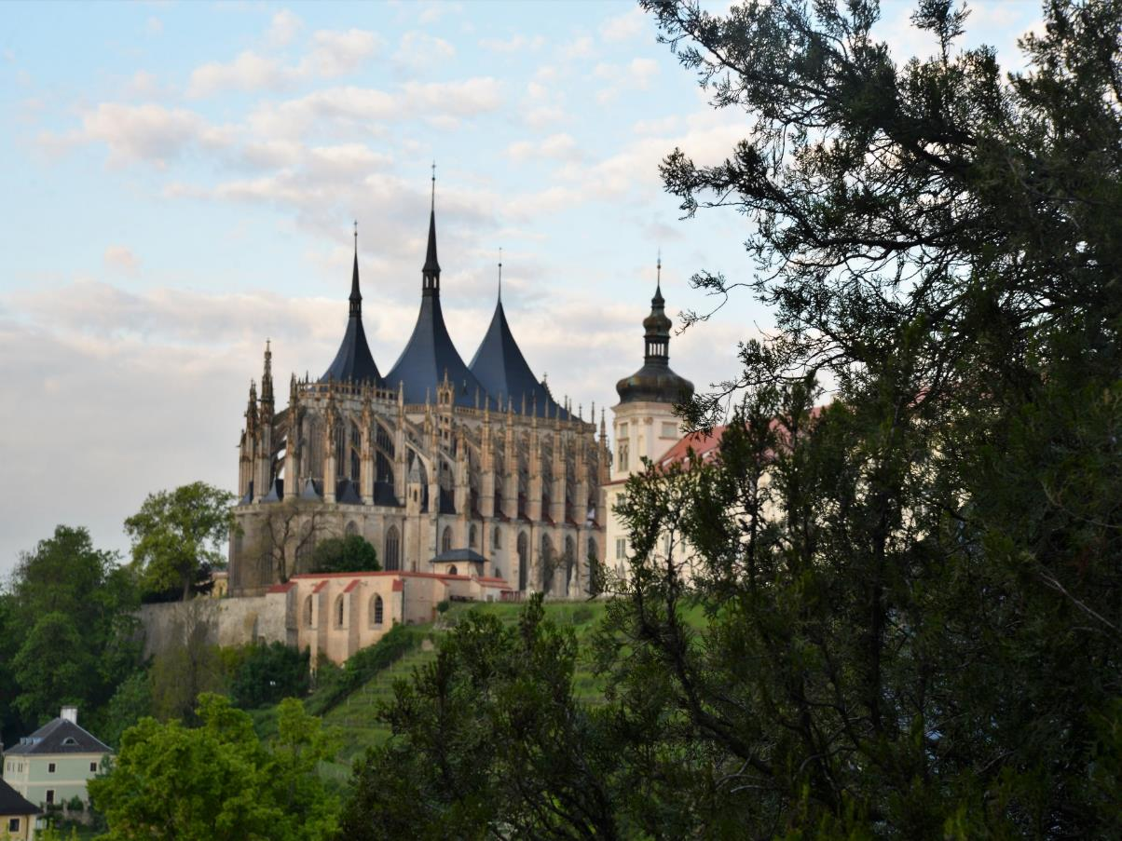
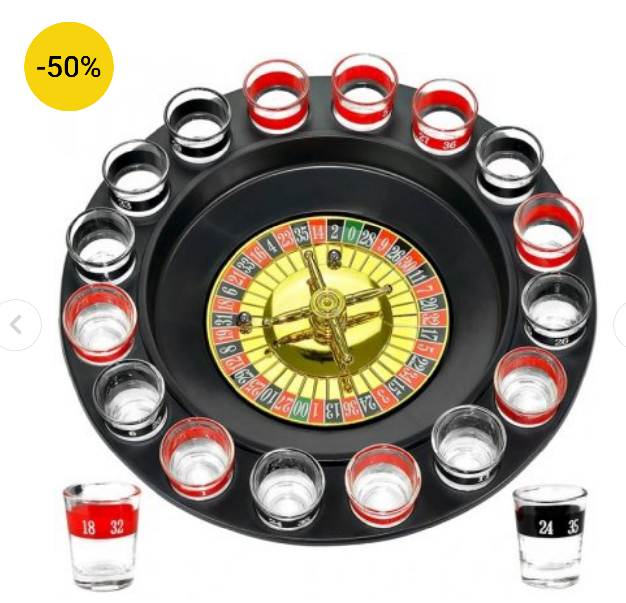
Dobré ráno
Ranní tombola s ASIO
ploteny@asio.cz

Slide 2
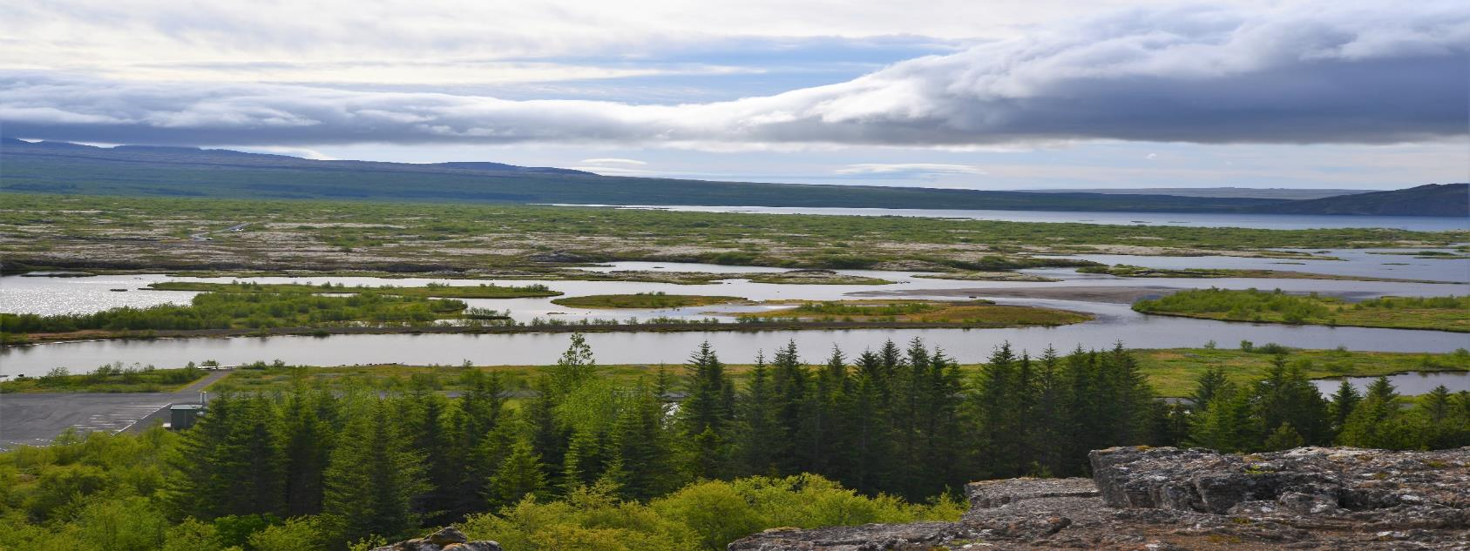
Individuální systémy a VENKOV
Směrnice Evropského parlamentu a Rady 2024/3019 o čištění městských odpadních vod
Karel Plotěný ploteny@asio.cz

Slide 3
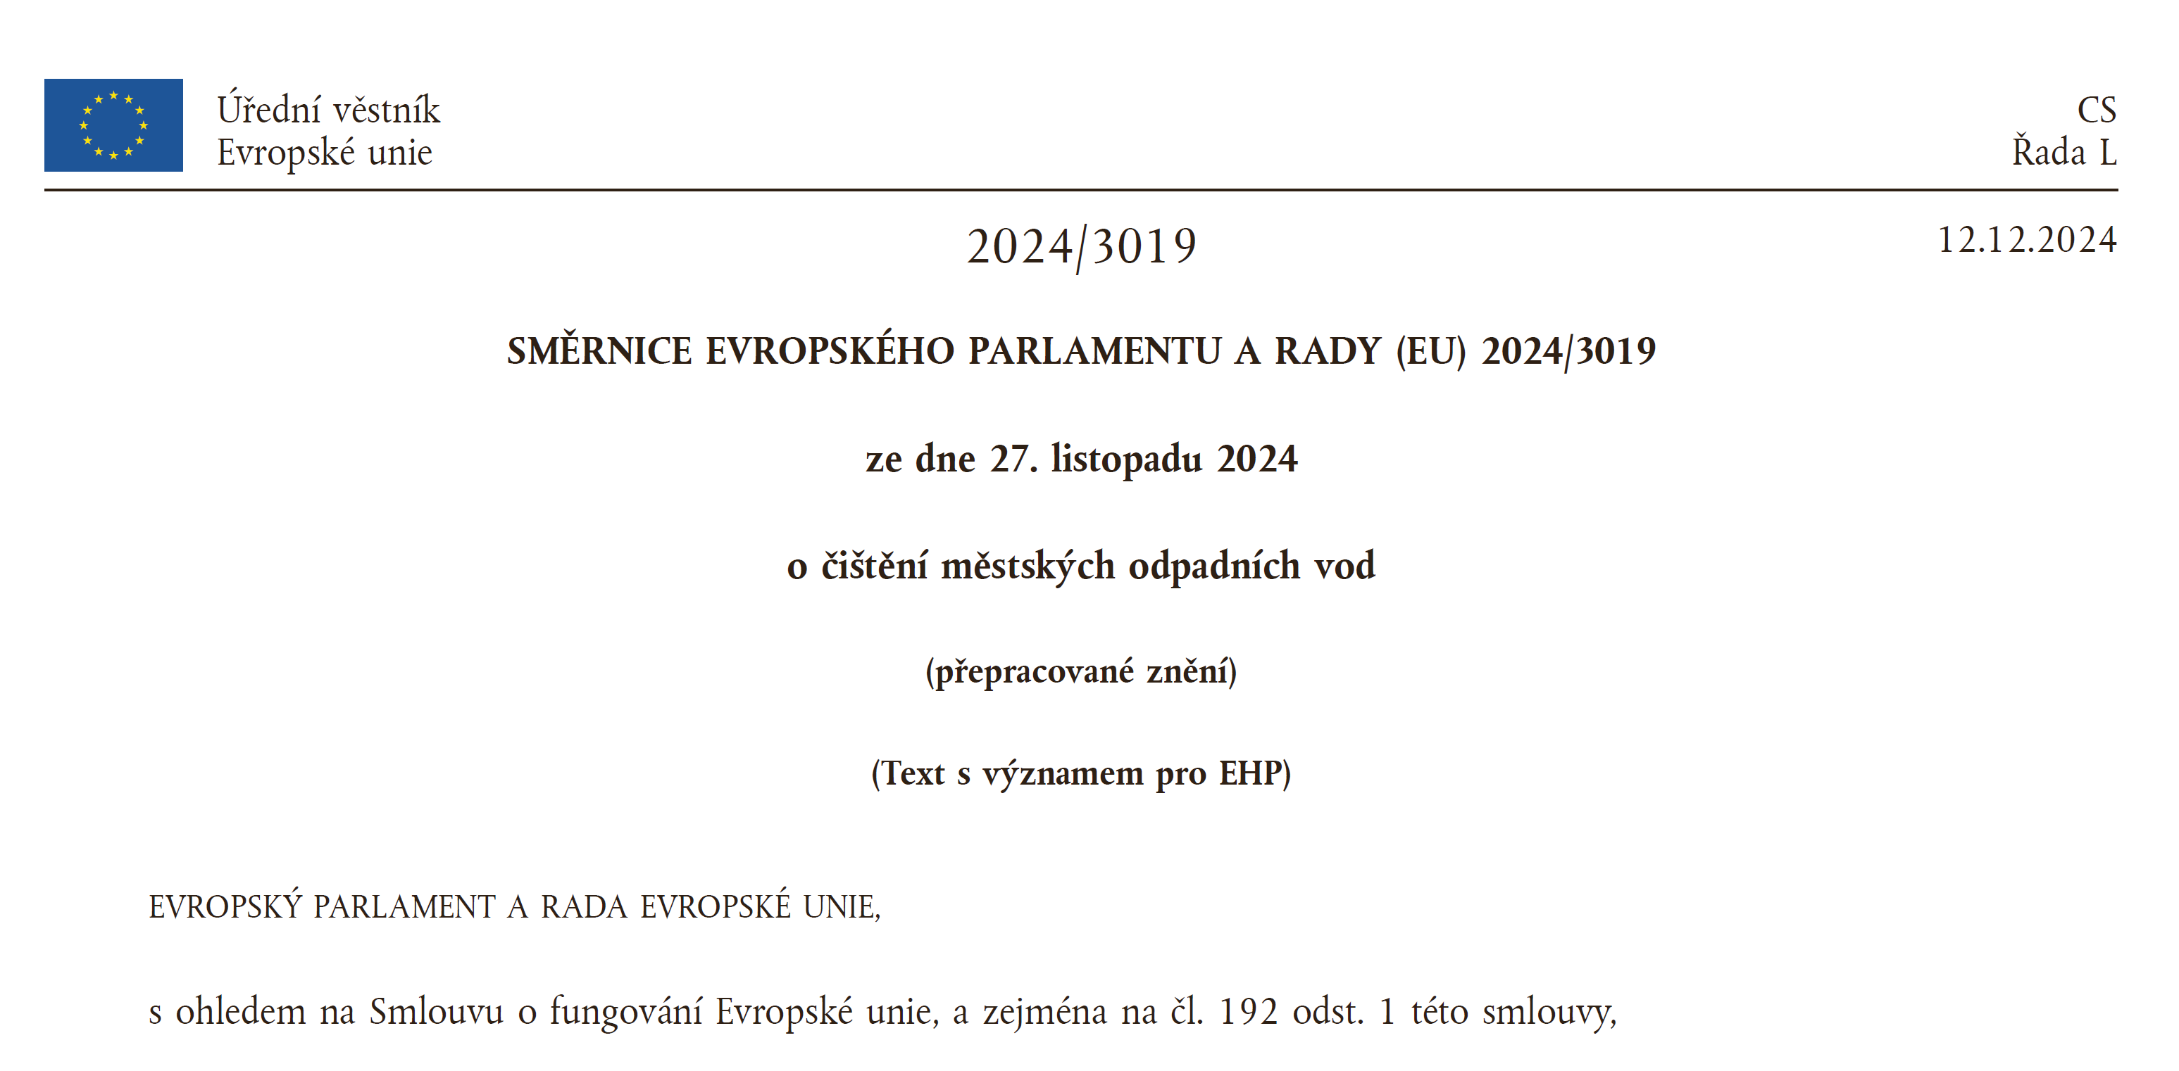
Směrnice je schválená … a jak s venkovem?
Nazapomíná se na něj? Nedá se na Směrnici dívat i jinak, s jinou rozlišovací schopností?

Slide 4
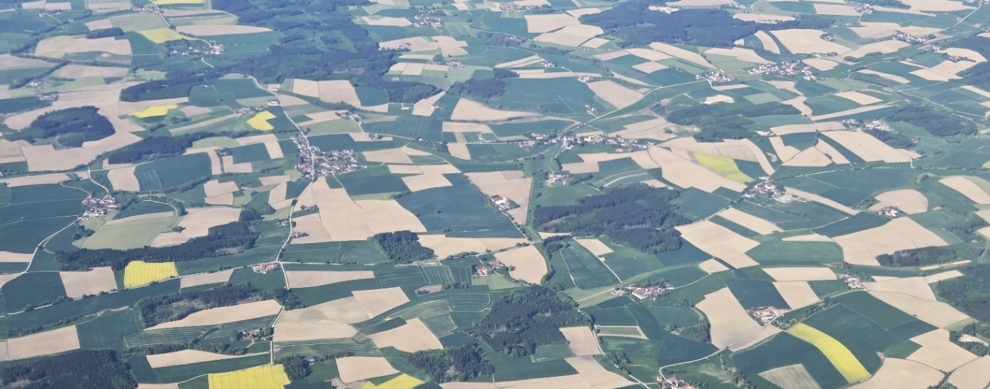

Slide 5
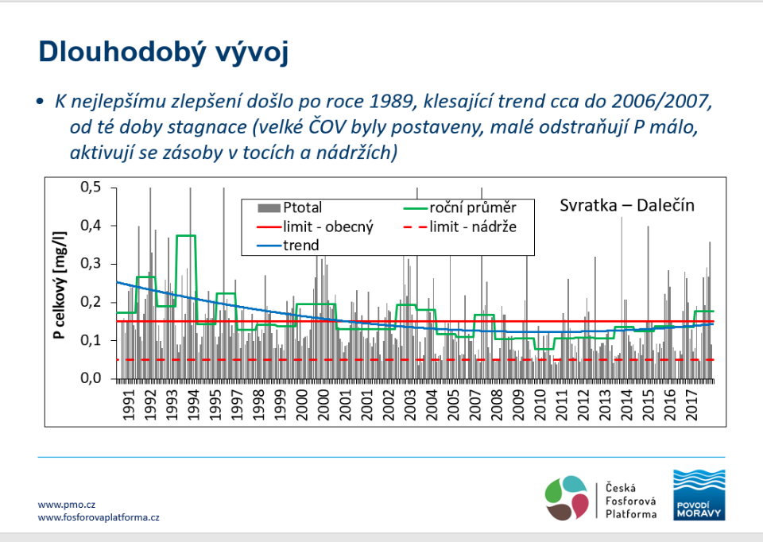
Aglomerace nad 2000 jsou vyřešeny, ale dosažení dobrého stavu se neblížíme..
Objevily se i nové polutanty … a tak je potřebné reagovat …. A co zemědělství ??
Rozbor a nová směrnicí – určitě je dobré si přečíst ten rozbor, a z čeho bylo vycházeno.

Slide 6
Je logické řešit i VENKOV, ale rozumně (úměrně) což Směrnice v prvním kroku udělala
Úvod – důvodová zpráva …. Z pohledu VENKOVa
Podle zprávy Evropské agentury pro životní prostředí (EEA) o evropských vodách z roku 2018 vytvářejí malé aglomerace významný tlak na 11 % útvarů povrchových vod v Unii. Aby bylo možné znečištění z těchto aglomerací lépe řešit a zabránit vypouštění nevyčištěných městských odpadních vod do životního prostředí, měla by oblast působnosti této směrnice zahrnovat všechny aglomerace s populačním ekvivalentem 1 000 PE a vyšším. ….. Rumunsko, Bulharsko, Chorvatsko nemají vyřešeno nad 2000 a naopak Německo Dánsko atd. ano.
V zájmu zajištění účinného čištění městských odpadních vod před jejich vypuštěním do životního prostředí by všechny městské odpadní vody z aglomerací s populačním ekvivalentem 1 000 PE a vyšším měly být odváděny ve stokových soustavách, ledaže členské státy odůvodní potřebu výjimky umožňující použití individuálních systémů podle této směrnice. Při vymezování aglomerací by členské státy měly vzít v úvahu orientační referenční prahovou hodnotu populačního ekvivalentu 10 až 25 PE na hektar, při jejímž překročení je počet obyvatel, případně v kombinaci s hospodářskými činnostmi, který se nachází v určité oblasti, považován za dostatečně soustředěný. Pokud již existují stokové soustavy, měly by členské státy zajistit, aby na ně byly napojeny všechny zdroje spla
Tj. při 4 km2 např. 500 EO

Slide 7
Úvod a definice ze Směrnice UWWDT
Nový komplexnější pohled - důraz na udržitelnost ESG
Voda je základním statkem, který patří všem a který je pro všechny. Jakožto zásadní, nenahraditelný a pro život nepostradatelný přírodní zdroj je třeba ji posuzovat a integrovat ve třech jejích rozměrech: sociálním, hospodářském a environmentálním
Zranitelnost – stabilita – je čím dál důležitější
Vzhledem k tomu, že infrastruktura městských odpadních vod byla uznána za kritické subjekty podle směrnice Evropského parlamentu a Rady (EU) 2022/2557 (20), měly by členské státy rovněž zajistit, aby při projektování, budování a provozování byly čistírny městských odpadních vod a stokové soustavy posuzovány z hlediska své zranitelnosti vůči extrémním událostem, k nimž dochází v důsledku změny klimatu

Slide 8
Opětovné využívání odpadních vod - cirkularita
Schopnost Unie reagovat na rostoucí tlaky na vodní zdroje by se mohla zlepšit širším opětovným využíváním vyčištěných městských odpadních vod, čímž by se omezil odběr vody z povrchových a a zejména podzemních útvarů. Opětovné využívání vyčištěných městských odpadních vod by se mělo podporovat a provádět vždy, kdy je to vhodné, a to zejména v oblastech s nedostatkem vody, a pro všechny vhodné účely, přičemž by měl být zajištěn minimální ekologický průtok recipientů a měl by se brát ohled na potřebu zajistit, aby byly splněny cíle týkající se dobrého ekologického a chemického stavu recipientů ve smyslu směrnice 2000/60/ES …srovnej s našimi prioritami – ochrana zásob?
Pokud se voda opětovně využívá k zavlažování v zemědělství, mělo by se tak dít v souladu s nařízením (EU) 2020/741. Je-li to vhodné k zajištění bezpečného opětovného využívání vyčištěných městských odpadních vod, měly by členské státy zvážit kvartérní čištění městských odpadních vod, které jsou nebo budou opětovně využity. Opatření na podporu opětovného využívání vyčištěných městských odpadních vod a samotné opětovné využívání by měla být zohledněna ve strategiích pro vodohospodářskou odolnost na úrovni členských států, jsou-li tyto strategie k dispozici

Slide 9
Živiny v odpadních vodách a kalech - cirkularita
Živiny obsažené v městských odpadních vodách mohou být užitečné v případech, kdy jsou vyčištěné městské odpadní vody v souladu s nařízením (EU) 2020/741 opětovně využívány v zemědělství. V těchto případech by členské státy za zvláštních podmínek, které zajišťují nejvyšší úroveň ochrany životního prostředí a lidského zdraví, měly mít možnost využít výjimky z povinnosti provádět terciární čištění v souladu s touto směrnicí pouze pro tu část vyčištěných městských odpadních vod, která je opětovně využívána v zemědělství
Hodnocení dospělo k závěru, že nakládání s kaly by se mohlo zlepšit, tak aby lépe odpovídalo principům oběhového hospodářství a hierarchie způsobů nakládání s odpady ve smyslu článku 4 směrnice Evropského parlamentu a Rady 2008/98/ES (25). Opatření za účelem lepšího monitorování a omezení znečištění u zdroje v důsledku vypouštění ostatních odpadních vod přispějí ke zlepšení kvality produkovaných kalů a zajistí jejich bezpečné používání v zemědělství. Aby bylo zajištěno řádné a bezpečné využití živin z kalů, včetně kritické látky fosforu, měla by být na úrovni Unie stanovena kombinovaná minimální míra opětovného využití a recyklace

Slide 10
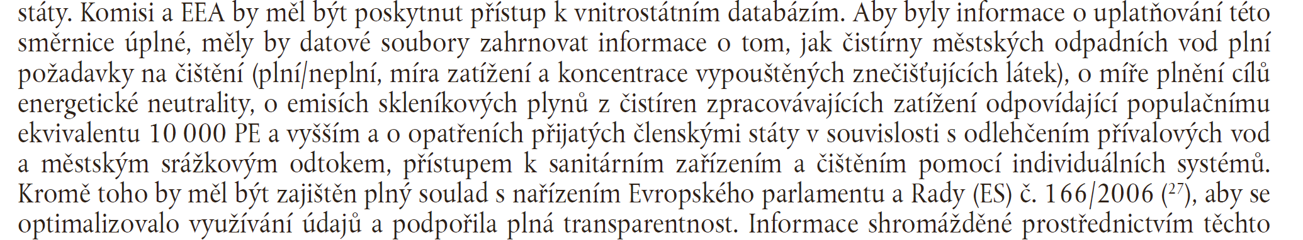
Digitalizace a snižování administrativy
… soustředění se na aglomerace nad 10 000 EO
V zájmu snížení administrativní zátěže a lepšího využití možností, které nabízí digitalizace

Slide 11
Vize CzWA ohledně vody na venkově – stát a ESG?
Zajistit obyvatelům venkova, aby měli dostatek vody a aby mohli nakládat s vodami tak, aby to bylo ekonomické, ekologické, stabilní a pro ně sociálně únosné a akceptovatelné bez zbytečné administrativní zátěže, a aby i další případné aktivity, zejména zemědělská výroba, nevykazovaly negativní působení na povrchové a podzemní vody a zdraví
..v podstatě ESG

Slide 12
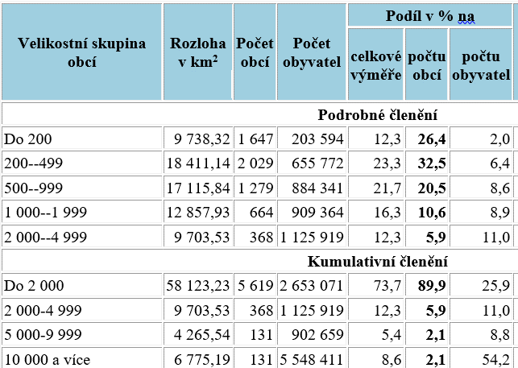
Statistika věda je … řešení malých obcí je stále před námi
K řešení je více než milion obyvatel …
Se zmenšující se velikostí obce rostou náklady na 1 EO přelezou tak ekonomickou únosnost ..(180 tis. Kč/EO)
Malé obce finance nemají a bude potřeba zadotovat více než 250 miliard Kč….
jen na obce 1000-2000 EO bude potřeba cca 150 miliard
V současnosti stát dává 3 miliardy.. a máme to vyřešit do roku 2035 (včetně i těch menších obcí)
.. nekoresponduje množství investic a zlepšování stavu vod

Slide 13
Požadavky „Směrnice“ obecně a s ohledem na IS
Evropská legislativa – Směrnice o čištění městských odpadních vod (UWWDT) a její požadavky na:
  Proporcionalitu – tj. efektivní vynakládání investic (E)
  Udržitelnost – ekologické ekonomické a sociální parametry + odolnost = ESG
  Cirkulární ekonomiku – úspory vody
  Efektivní sanitace menších sídel … (pojem příliš vysoké finanční náklady – aneb co si můžeme dovolit)
  Kontrolu IS – efektivní kontrola – co nejméně zatěžovat, včetně sociálního aspektu
  TECHNICKY
Podle nové Směrnice bude 1000 EO hranice pro stokový systém
Povinnost připojit nemovitost v obcích nad 2000 EO
Decentrál v sídlech nad 1000 EO a kontrola, v sídlech nad 2000 EO max 2% (pak odůvodnění EK)
Výjimky z hlediska ekonomičnosti a realizovatelnosti …
IS musí zabezpečit stejnou úroveň ochrany ŽP a zdraví jako u sekundárního a terciálního čištění (vychází se ze srovnání rizik … a viz např. požadavky podle čl. 6 a 7 – úroveň čištění)
Komise – dále upřesní minimální požadavky na IS s ohledem na rizika do 2.1.2028
E
S
G

Slide 14
Proč se venkovem zabývat? ESG? Rozum?
Ekonomické pro stát i lidi
  Náklady na 1 EO – DČOV 40 tis. Kč, roztroušené obce i přes 300 tis. Kč/EO
  V případě státu jde o rozhodování v desítkách miliard (150 nebo 250 ?)
  V současnosti dává stát cca 3 miliardy Kč/rok… bude dávat 10x víc?
Sociálně únosné náklady na sanitaci pro lidi - soc. únosná cena vody
  Kanalizace ve větším městě nebo DČOV za 80 kč/m3, ??????, jímka na vyvážení 250 Kč/m3
  Náklady na RD na vyvážení i 25 tis. Kč, u DČOV je podstatný způsob kontroly i 50% nákladů
Ekologické a šetřící náklady na administrativu
  Řešení odpovídající rizikům na konkrétní lokalitě - někde podhodnocené a někde nadhodnocené požadavky (pokud má řešení být udržitelné pak nemůže být unifikované)
  Efektivní způsob kontroly – ohleduplný vůči lidem, účinný z hlediska kontroly a dopadů

Slide 15
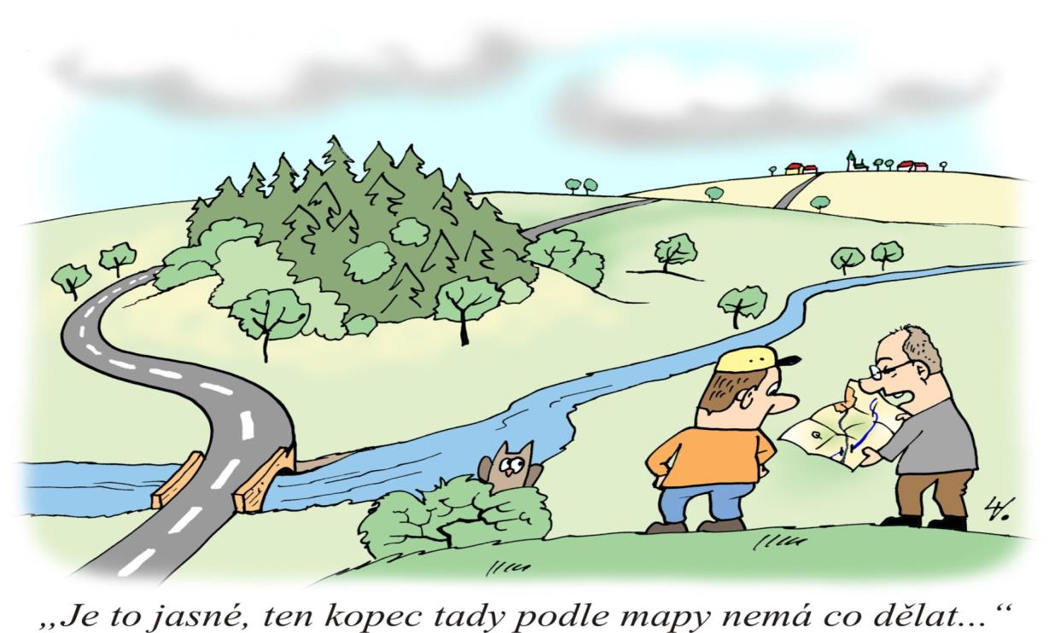
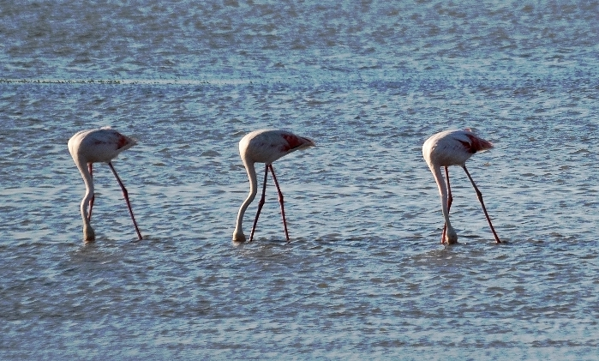
Decentrál (IS) je realita (na centrál nemáme) … tj. řešit racionálně a bez předsudků … viz Německo
Řešení sanitace na venkově …….

Slide 16
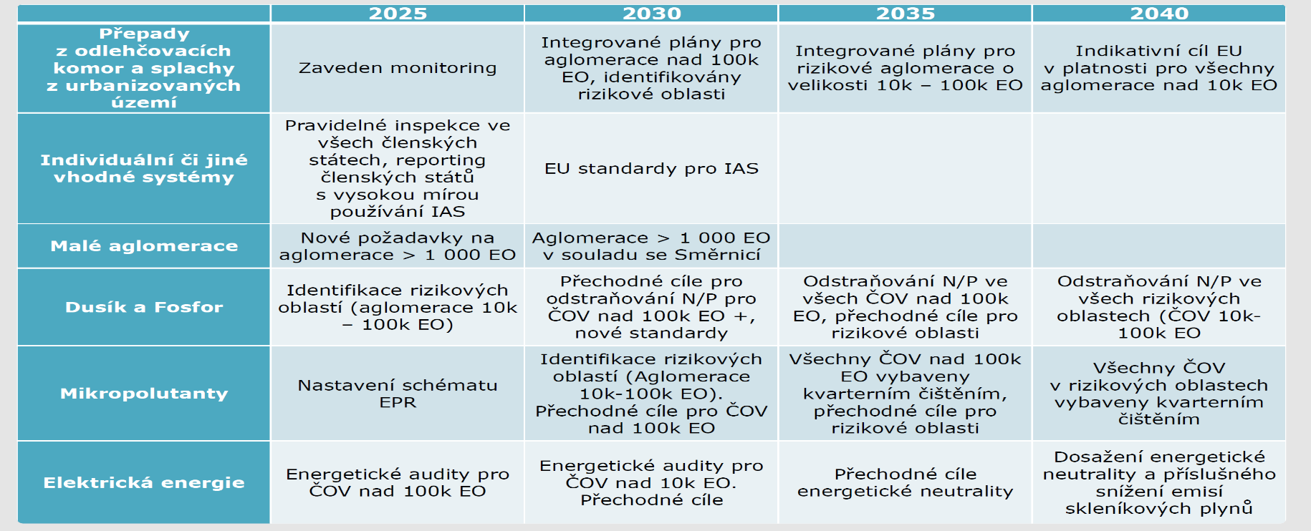
Nová směrnice EU – UWWDT – proporcionálně?
Průběh přípravy na realizaci není proporcionální – velké investice jsou lákavější …
?
Je potřeba zpřísnit …
2035

Slide 17
Mnohoznačnost se nedá řešit nástroji jednoznačnosti – je potřeba (zpřísnit) zpřesnit nahrávky – podívat se blíž
U velkých sídel převládá majoritní vlastnost – velká hustota obyvatel, v menších obcích tato vlastnost nemusí být rozhodující pro optimální návrh sanitace a do hry vstupují další parametry.
Máme různou hustotu obyvatel (a tedy m kanalizace /EO)
Morfologii (a tedy případně nutnost čerpat tam, kde jsou kopce)
Podmínky ( a tedy náklady na stavbu kanalizace a ČOV)
Hydrogeologii (a tedy podmínky pro zasakování nebo samočištění)
Ekonomické možnosti státu – (V Německu došli k 10% decentrálu)
Demografické a sociální podmínky (někde se centrál (ne)vyplatí)
Různou vůli obyvatel lokality (někde si za komfort chtějí připlatit)

Slide 18

Variantní řešení jako základ – být objektivní, ne aby to vyšlo
Mnohoznačnost se nedá řešit nástroji jednoznačnosti –
S klesající hustotou obyvatel roste význam jiných faktorů a vlivu místních podmínek, které májí obecně vliv na udržitelnost a je proto optimální jít cestou variant a jejich srovnání
  Ekonomické parametry, ekologické parametry, sociální parametry, odolnost řešení, akceptovatelnost obyvatel

Slide 19
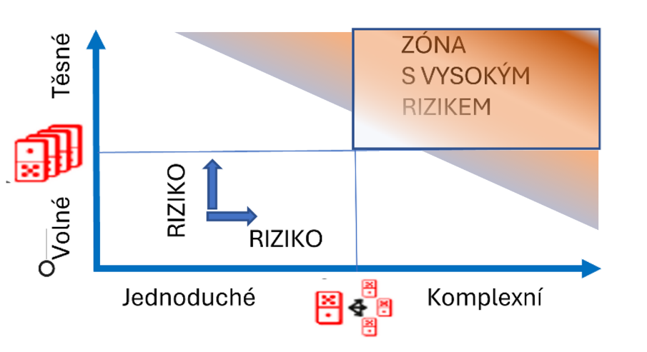
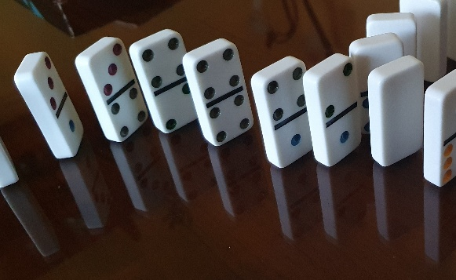
Odolnost řešení – klimatické jevy a havárie
Židlochovice .. Líchy pohled uživatele

Slide 20
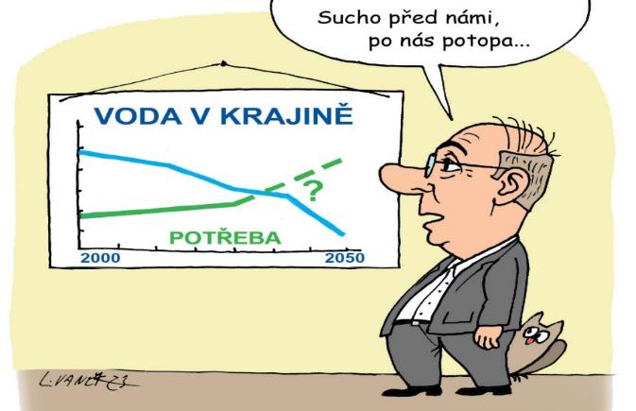
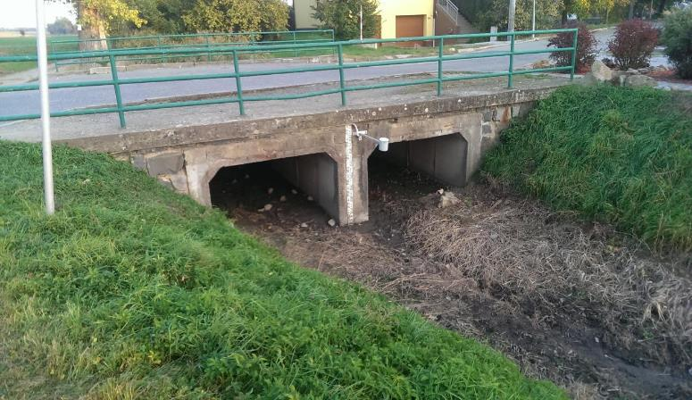
Je potřebné z procesu rozhodování vyloučit zájmy loby a předsudky, a vycházet z reálných možností
… a co další ohledy např. adaptace na sucho?
Případy nevhodného odvedení vod z území a následné projevy sucha, vliv na biodiversitu
V metodice jsou uvedena možná kritéria a na řešiteli a zadavateli (obci) je stanovení vah jednotlivých kritérií – některá jsou pro daný případ vylučující (nevyhovění = vyloučení varianty) a některá hodnotící (výše nákladů, dopad na sociálno, dopad na ŽP,)

Slide 21

Uhlíková stopa individuálních systémů je bagatelní
Je např. pravdou že domovní ČOV bude mít mírně větší spotřebu el. energie vztaženou na jednotku než velká ČOV, ale platí to jen do té doby, než dodávka energie pro domovní ČOV bude z domovní fotovoltaiky, pak domovní ČOV má stopu nulovou…
Ještě více zavádějící je posuzovat vegetační ČOV (se septikem) a aktivační ČOV universálně – ze septiku naskočí poměrně velká uhlíková stopa za metan (ale nelze odhadnou jeho produkci – závisí nejen na stravě, ale i procesech v anaerobii), která je větší než z aktivace, ale aktivace to dožene např. odvozem kalu (ale ten se také někdy nemusí odvážet).
Ideální by bylo srovnávat uhlíkovou stopu celého koloběhu živin, tj. od jejich odběru rostlinami až po jejich vrácení do půdy. U ČOV má cenu se bavit o uhlíkové stopě od 10 tis. EO

Slide 22
Mnohoznačnost se nedá řešit nástroji jednoznačnosti – možnosti řešení I
Pro optimální řešení decentrálu máme k dispozici nejrůznější způsoby řešení a to jak centrální, tak i decentrální …
Centrálně v lokalitě – kanalizace (případně dovoz fekálním vozem)
  Řešení sestává z centrální ČOV (intenzivní nebo extenzivní) na kterou je voda přiváděna gravitační kanalizací (optimální), čerpána tlakovou nebo podtlakovou kanalizací a nebo dovážena fekálními vozy z bezodtokých jímek
Centrálně s odvedením (odvezením) vod mimo území sídla (obce)
  Řešení spočívá ve vyvážení jímek na ČOV uzpůsobenou pro dovoz odpadních vod.
Kombinace centrálního a decentrálního řešení
  Část sídla je řešena centrálně (intenzivní nebo extenzivní) a část s využitím individuálních systémů (ČOV)

Slide 23
Mnohoznačnost se nedá řešit nástroji jednoznačnosti – možnosti řešení II
Pro optimální řešení decentrálu máme k dispozici nejrůznější způsoby řešení a to jak centrální, tak i decentrální …
Maloprofilová kanalizace
  Nakládání s odpadní vodou řešeno částečně u zdroje septikem a mechanicky předčištěná voda je pak čerpána do gravitační kanalizace nebo přímo na čistírnu (intenzivní nebo extenzivní)
Decentrálně – pomocí skupin čistíren
  Řešení spočívá v tom, že jednotlivé IAS (domovní ČOV) jsou centrálně monitorovány a centrálně je zajištěna i jejich správa nebo dohled nad jejich funkcí
Decentrálně – pomocí solitérních řešení
  Řešení spočívá ve využití individuálních systémů (IAS), domovní ČOV (intenzivních nebo extenzivních)

Slide 24

Mnohoznačnost se nedá řešit nástroji jednoznačnosti – možnosti řešení III
Pro optimální řešení decentrálu máme k dispozici nejrůznější způsoby řešení a to jak centrální, tak i decentrální … a nebo s inovativním přístupem s dělením zdrojů
Zdrojově orientovaná sanitace - řešení budoucnosti
  Řešení spočívá v dělení vod podle obsahu živin a jejich následným zpracováním (tzv. NASS systémy), např. kombinace separačních toalet nebo kompostovacích toalet a ČOV pro šedé vody je obvykle nejudržitelnější řešení – (Bill Gates)

Slide 25
Mnohoznačnost venkova se nedá řešit nástroji jednoznačnosti …aneb být efektivní – podle Směrnice být proporcionální
Připojování dalších obyvatel na kanalizace nevede v řadě případů k zlepšování stavu toků…. ovlivnění místních poměrů za cca 5 miliard ??? často by stačilo mít IS a být víc důslední !!!!

Slide 26
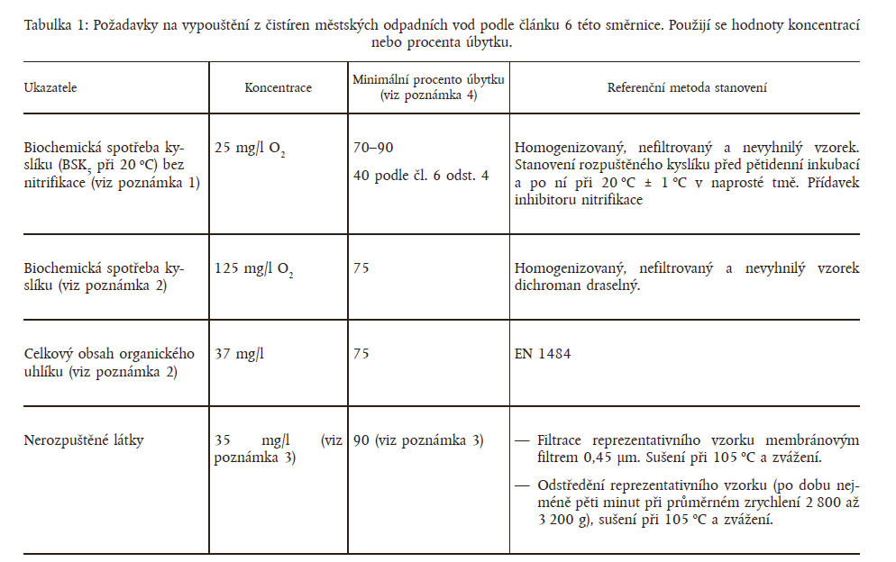
Opak - neproporcionální pohled na domovní ČOV v ČR
…jsou požadavky na IS úměrné rizikům? Má smysl zpřísňovat?
DČOV a požadavky na ČOV nad 2000 EO

Slide 27
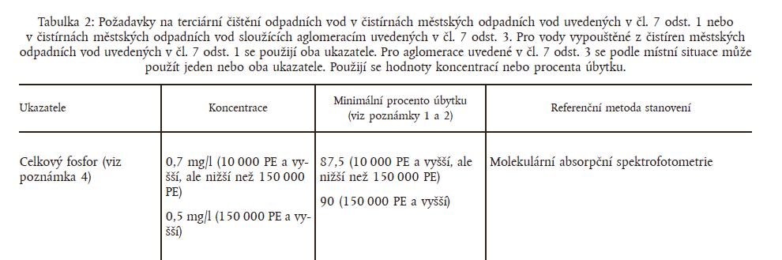
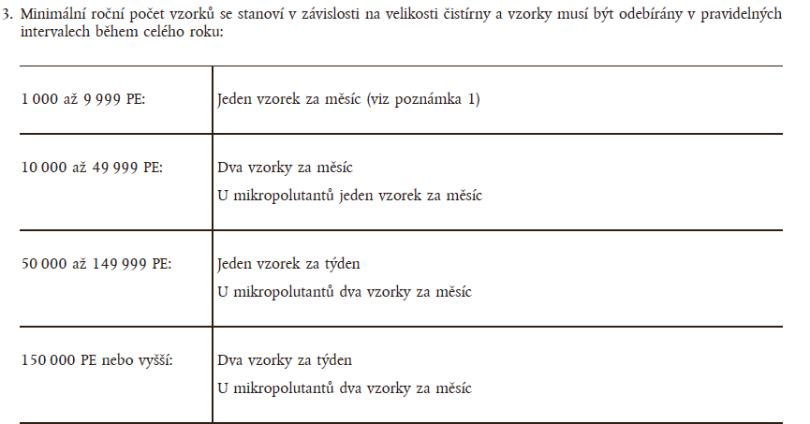
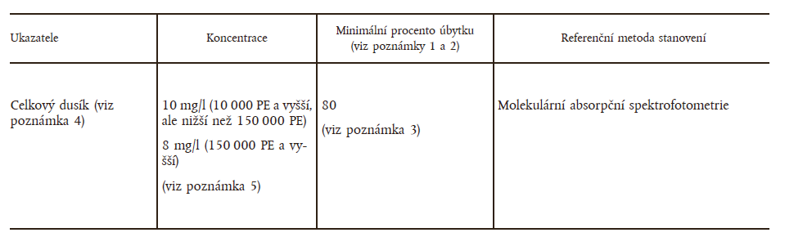
DČOV a požadavky na ČOV nad 10 000 EO?
Srovnej s dnešními požadavky na domovní ČOV

Slide 28
Efektivní kontrola – nedílná součást IS a řešení venkova
Zkušenosti
Německo a Rakousko - nějaká forma revizí třetí osobou s malými rozdíly (viz donedávna u nás systém s OZO)
Slovensko na začátku, ale … z pohledu ESG na úkor sociálna
Kontrola místními samosprávami (odpovědnost vedení obce)
  Itálie, Francie
Bez systému – má kontrolovat státní správa, ale nemá na to prostředky, kapacity a odvahu… (občas..). Srovnej protokol z odběru s protokolem z revize… některé vodoprávní úřady ani nemají seznam ČOV

Slide 29
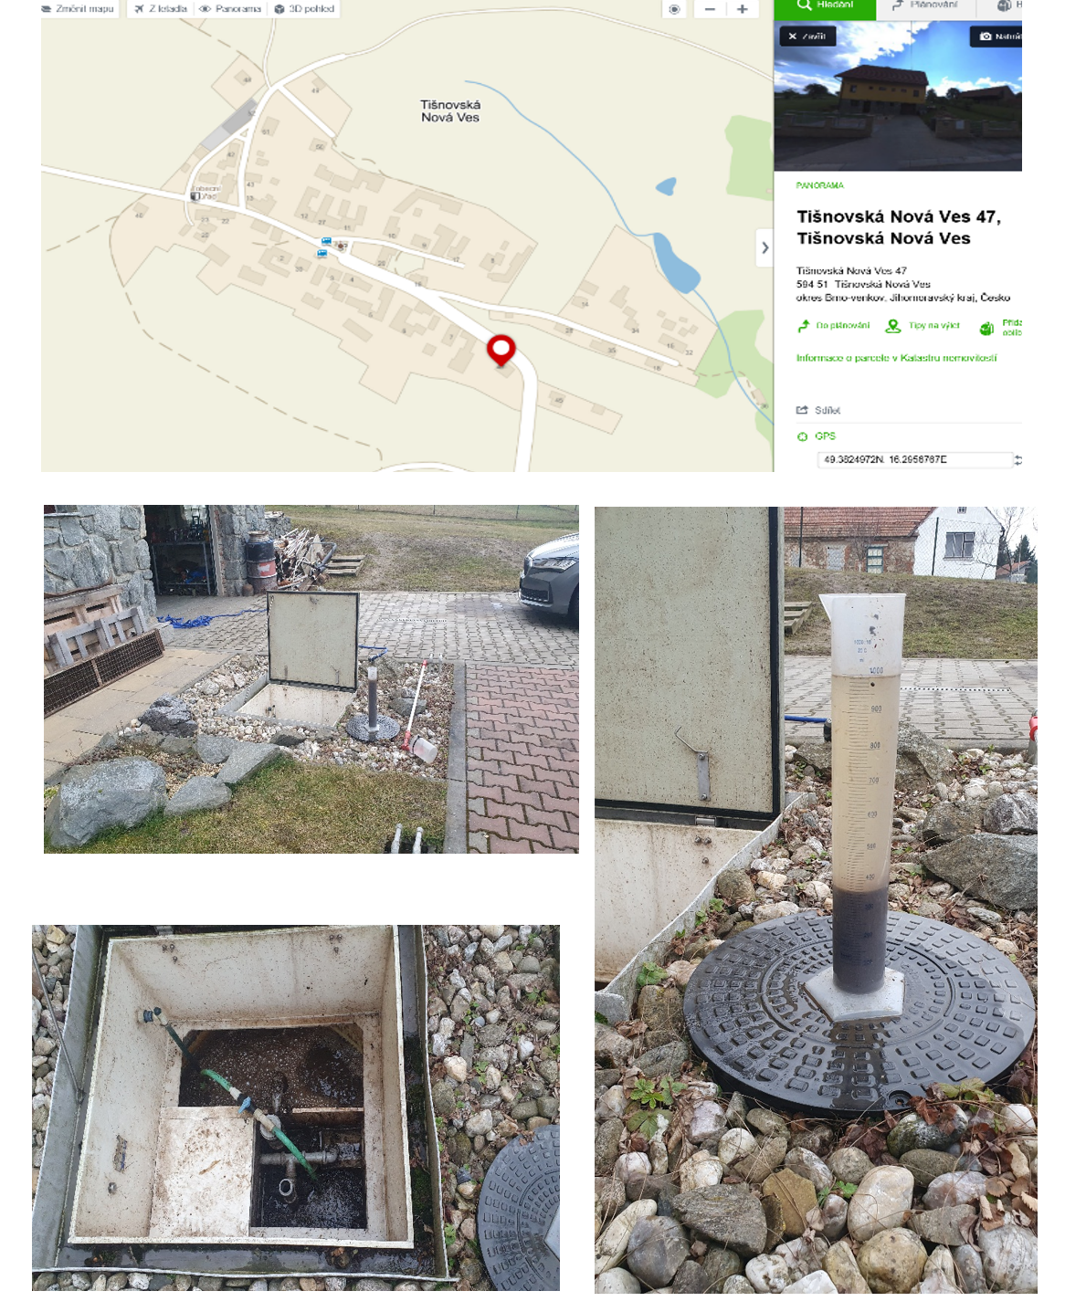
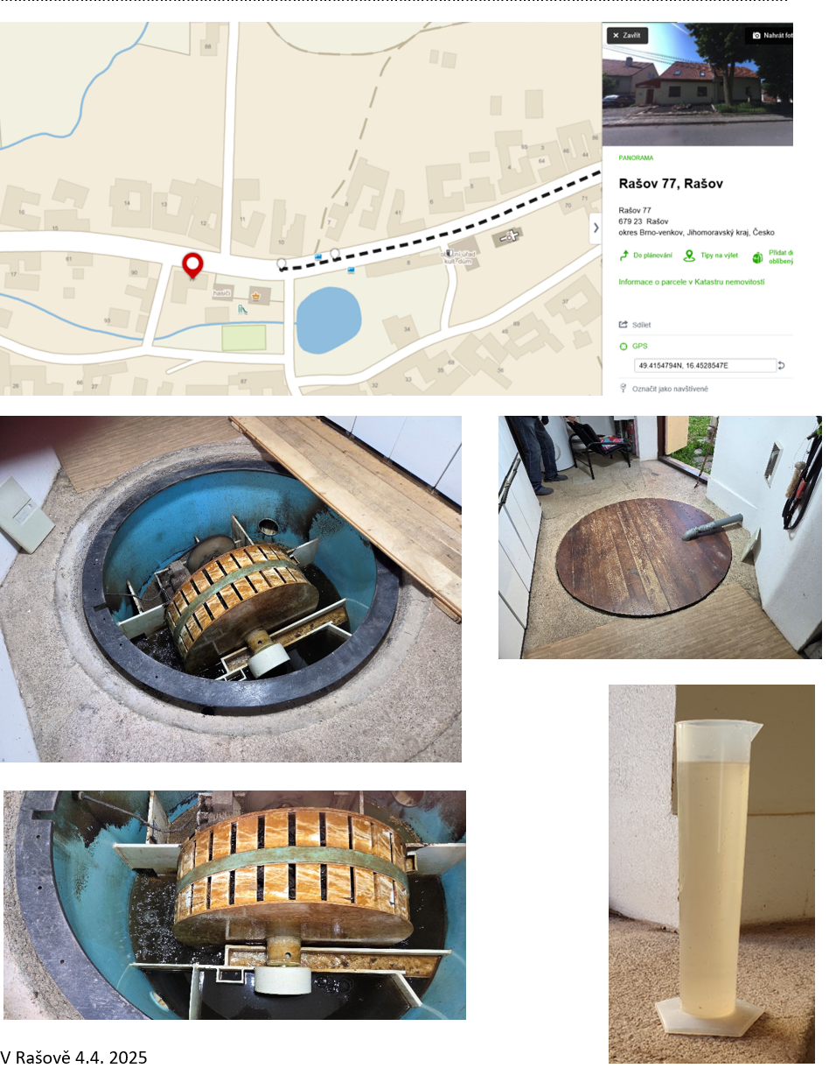
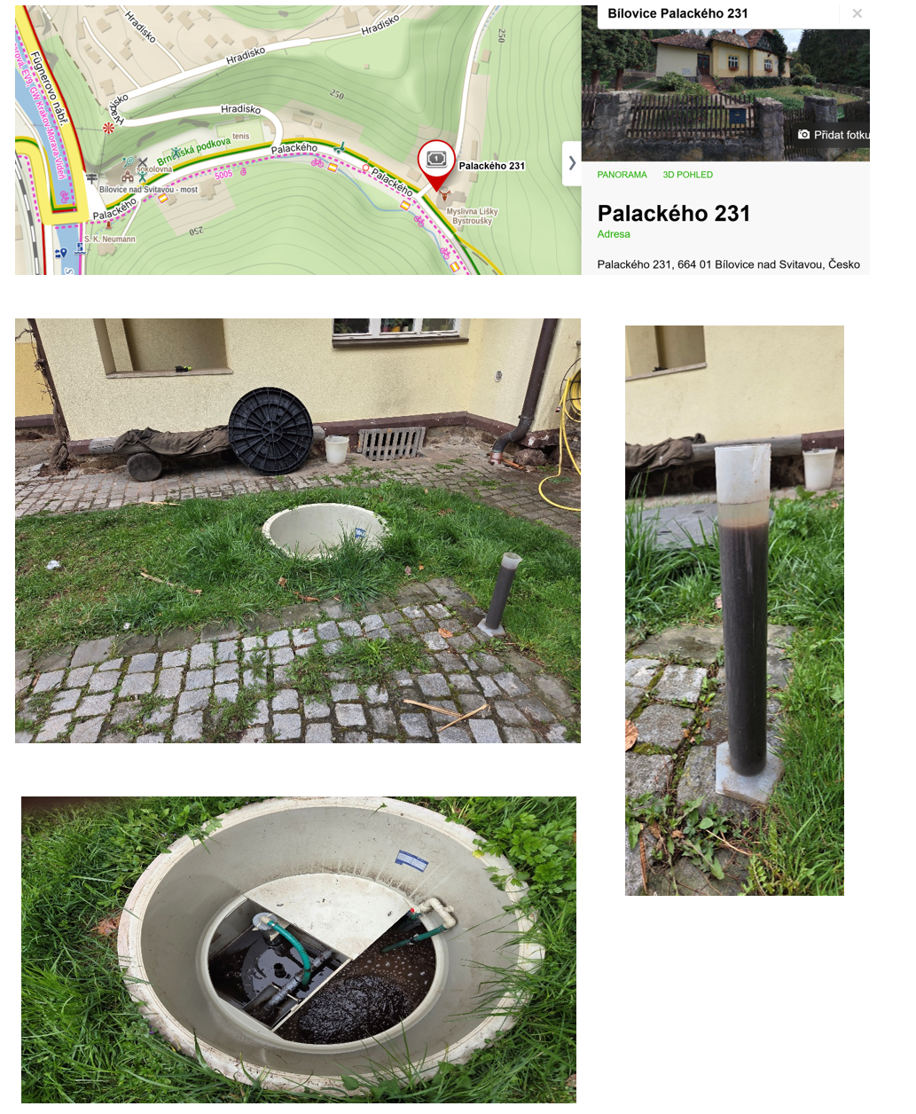
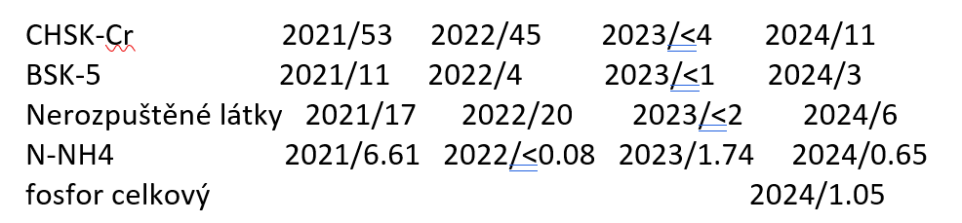
Protokoly z revizí – vypovídající schopnost a co dál?
..srovnej se vzorky co pak když …

Slide 30
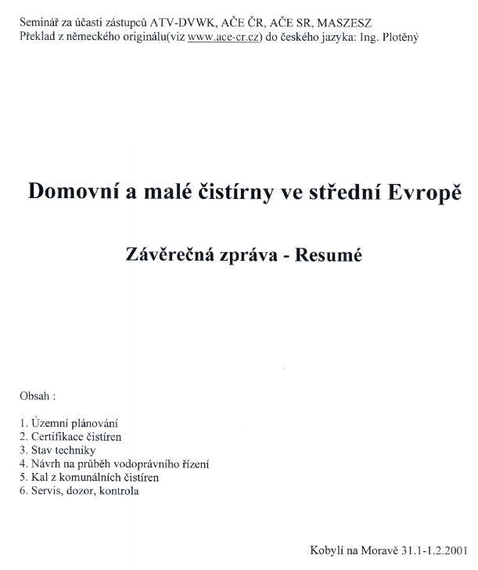
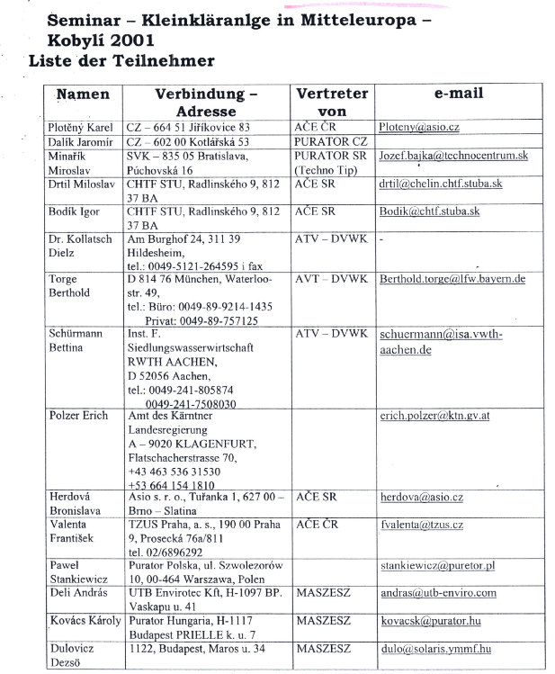
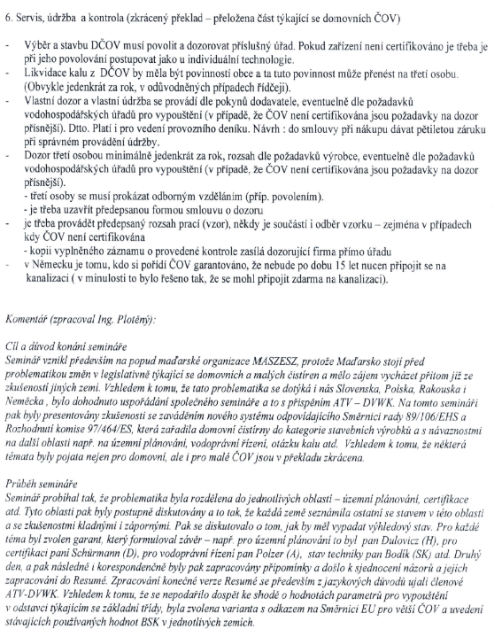
Vzpomínky na budoucnost - Kobylí.. a EWA

Slide 31
Historie – aneb kde vznikla instituce revizí ČOV
Setkání EWA v Kobylí na Moravě – A,D,PL, SK,HU, CZ … 2001
Základní myšlenky – hledání efektivního řešení – zohlednění proporcionality (co největší efekt za co nejméně peněz), sociální ohledy (sociálně únosná cena vody – ovlivnění nákladů kontrolou), vztah mezi rizikem a nákladem, kapacitní možnosti úřadů, motivace uživatelů (A) k provozování …
Výsledek = kontrola třetími osobami
Reakce v Rakousku a Německu… tam to zrealizovali…

Slide 32
Kontrola odtokových parametrů pomocí vzorků
- námět z Rakouska (jako příklad ohleduplnosti govermentu)
Kontrola funkce čistírny na základě jediného odtokového parametru, kterým je amoniakální dusík
  Viz rakouská norma do 50 EO (Önorm B 2502-1:2007), která stanovuje odtokové limity pro čistírny do 50 EO pro BSK₅ = 25 mg/l; CHSK = 90 mg/l; TOC = 30 mg/l; usaditelné látky 0,3 ml/l a NH₄-N při teplotě nad 12°C do 10 mg/l.
  dle odstavce 10.2.2, platí, že pokud je při kontrole dosaženo odtokové hodnoty NH₄-N nižší než 5 mg/l, pak není třeba provádět analýzy dalších kvalitativních parametrů a čistírna se považuje za funkční.
Jednoduché, efektní, levné….námět jak snížit náklady na provoz decentrálu pro provozovatele…

Slide 33
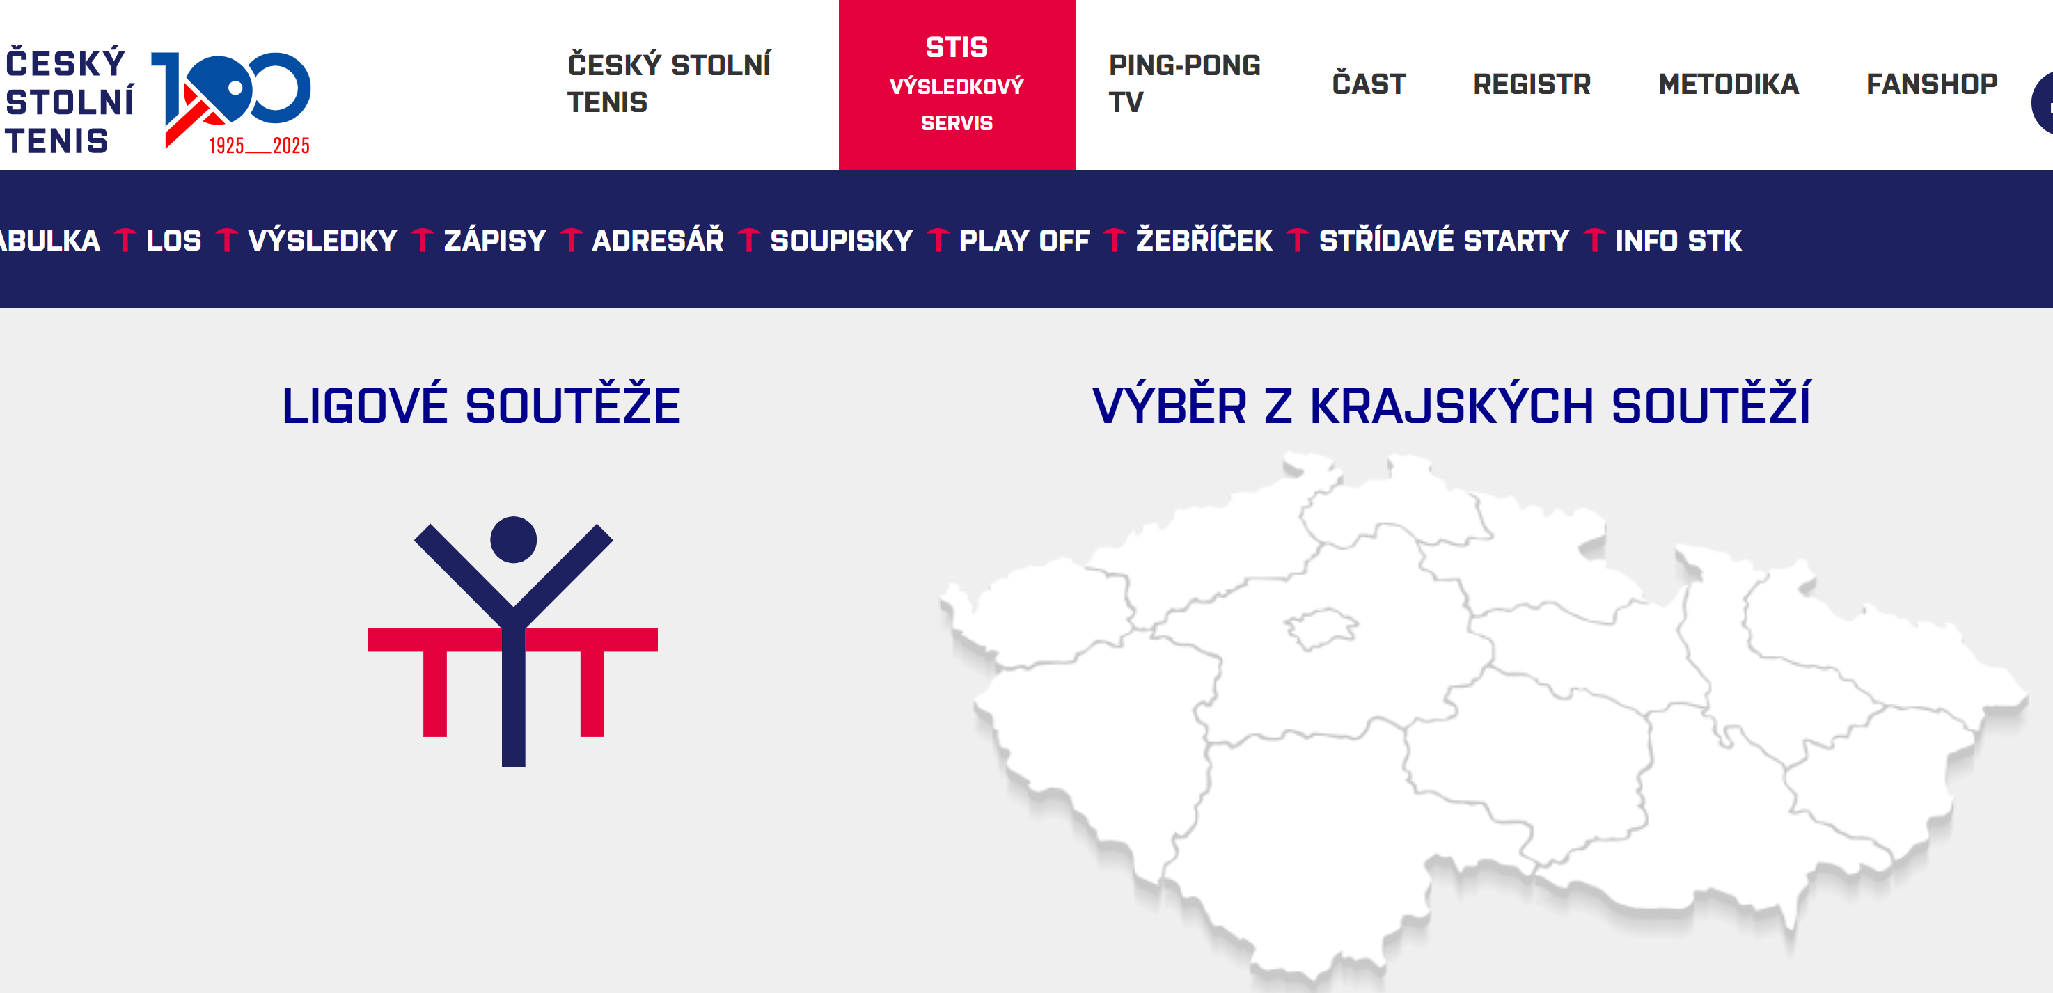
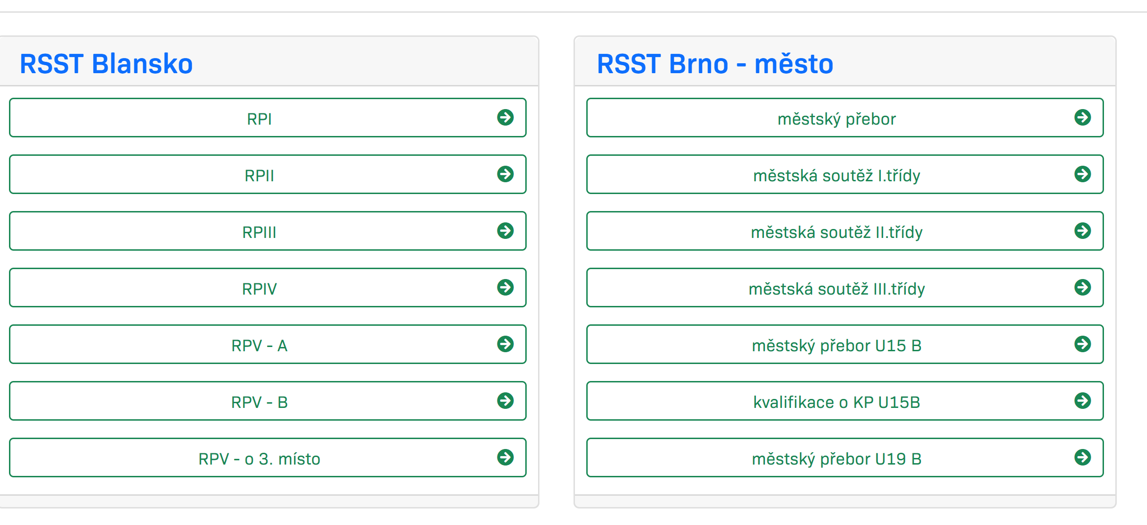
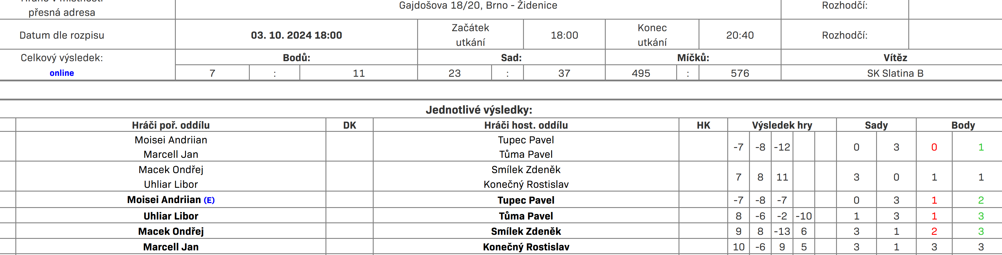
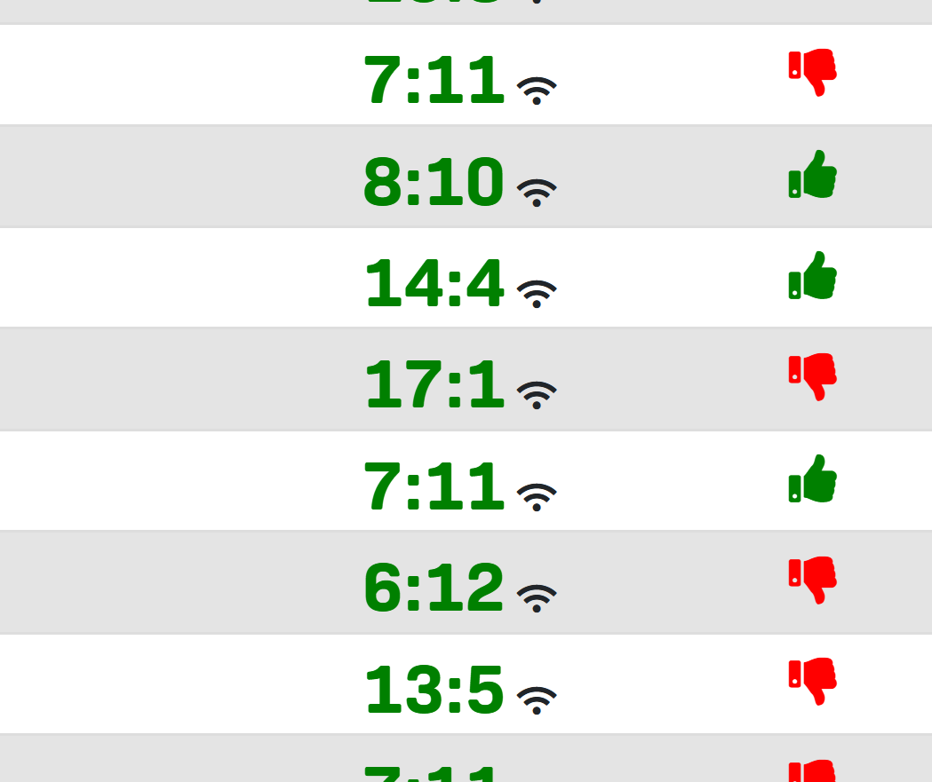
Jak by to mohlo fungovat – viz STIS

Slide 34
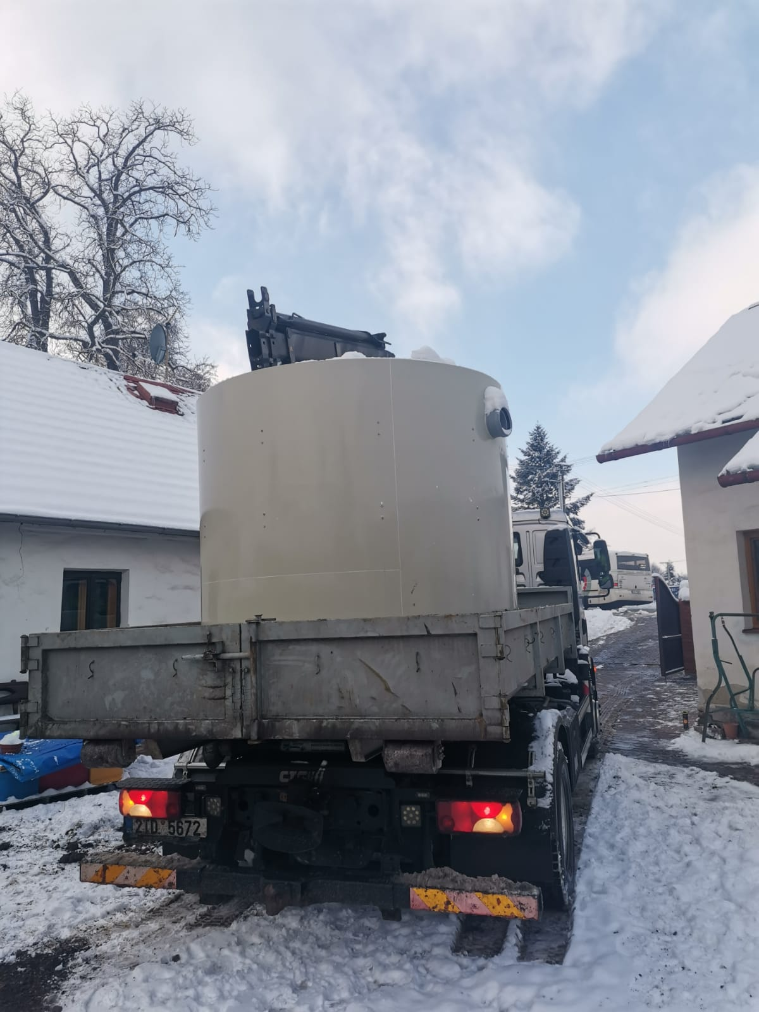
Obec Litultovice
Realizace 130 ks DČOV
AS-MONOcomp 4,8,12 AS-MONOcomp PB a AS-MONOcomp PB/SV atd.
Předpokládaná realizace 10/2022- 01/2024.
Skutečná realizace 10/2022-10/2023.
V obci probíhalo školení místních obyvatel a kontrolní dny na stavbách.

Slide 35
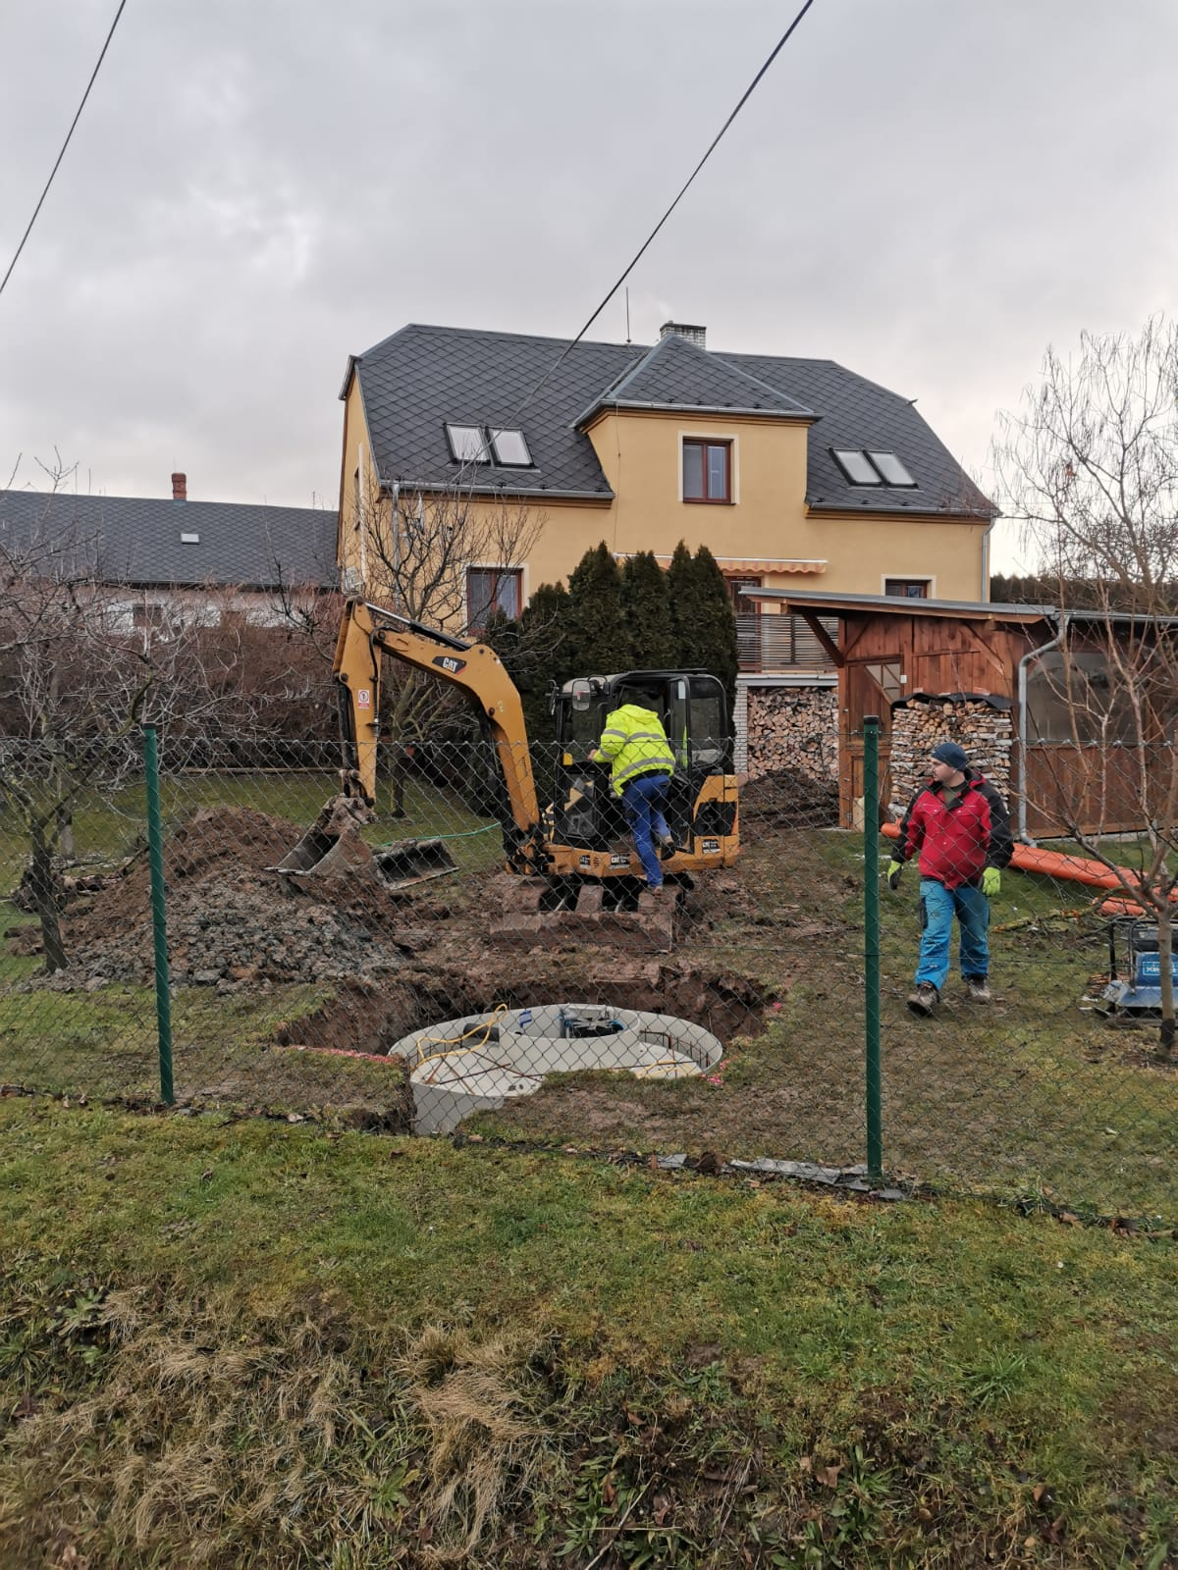
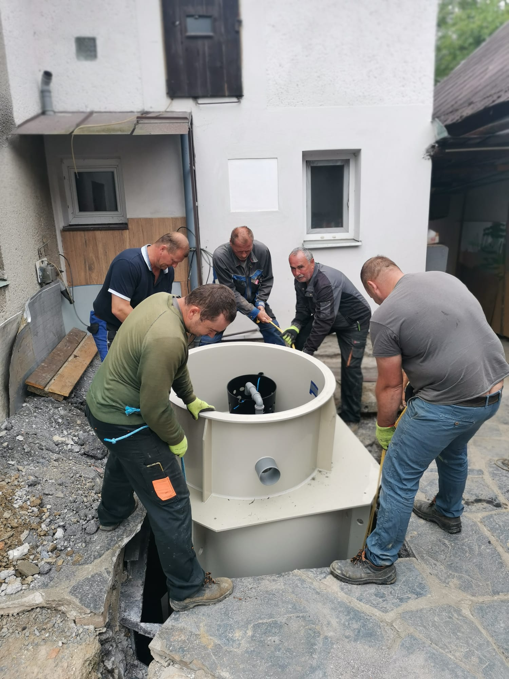
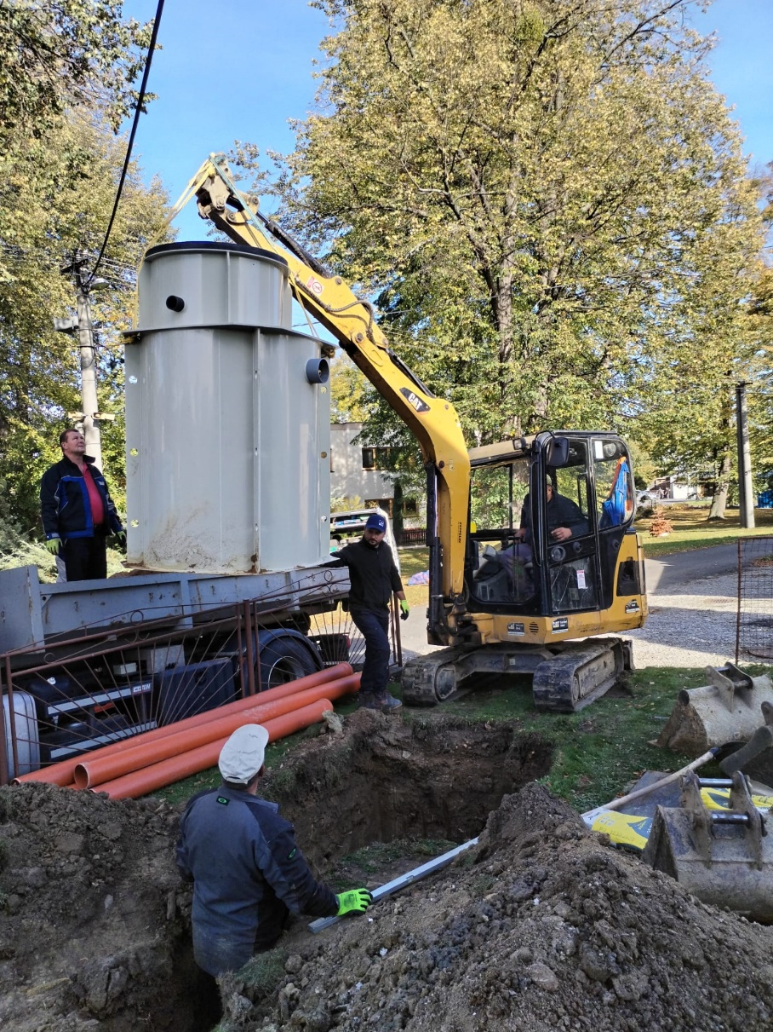
Foto z realizace

Slide 36
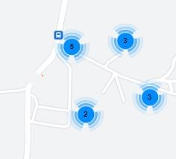
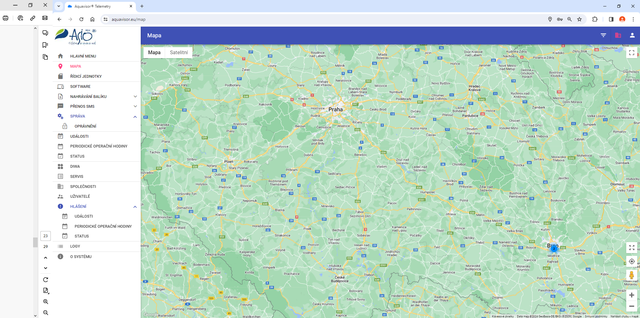
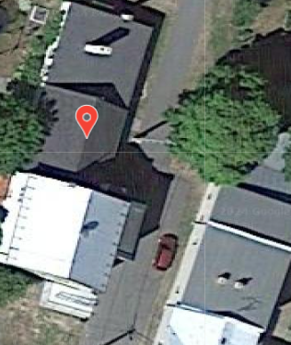
Vzdálený monitoring
Je podmínkou dotace.
Přes aplikaci má obec dohled nad všemi ČOV.
Aplikace hlásí chybová hlášení.
Jde vidět přesná nemovitost u které se ČOV nachází.
Zkušenosti z revizí 80 ks a z provozu???

Slide 37
Můj názor a návrh postupu podle směrnice
Zpracovat PRVKÚC tak aby řešení se stokovou sítí vyhovovalo požadavku na proporcionálnost, ekonomickou únosnost (180 tis. Kč/EO)
Tam kde není centrál únosný, tam zvolit vhodný decentrál .. Tj. variantní řešení a jeho vyhodnocení podle ESG
Důležitý je i efektivní způsob povolování decentrálu (řízení a požadavky) a kontrola jeho provozu – odpovídající rizikům, kontrola třetími osobami (viz technické u aut, kominíci) s centrální evidencí (viz technické u aut)… ale to už tady bylo.

Slide 38
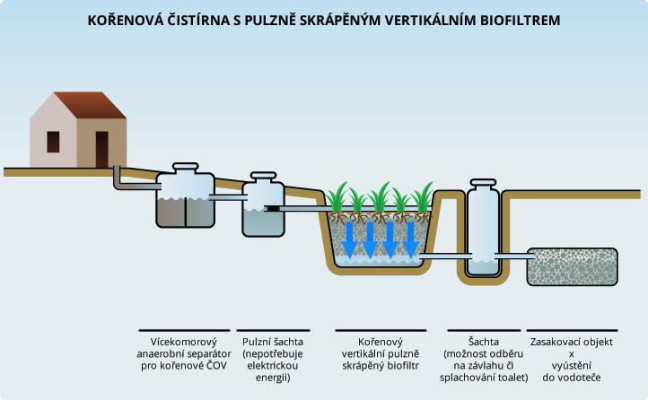
PŘEDSTAVENÍ
Můj favorit v oblasti IS pro VENKOV
Stávající septik nebo jímka a…

Slide 39
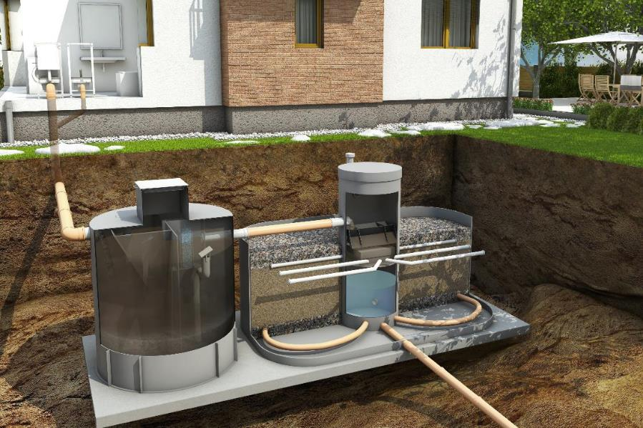
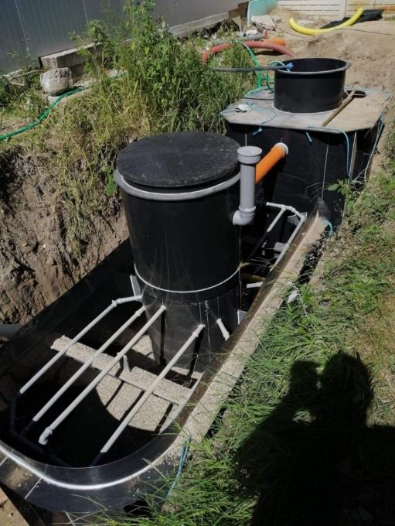
Extenzivní řešení -Septik + vertikální biofiltr dlouhodobě nejefektivnější řešení, napodobující přírodu
Při dotaci cca 100 tis. Kč/dům tj. 1000 EUR/EO by náklady občanů na čištění
byly minimální (kontrola a odvoz kalu) - do 0,5 EUR/m3 ???

Slide 40
6.
červen 2024
Představení různých typů ČOV vhodných pro malé obce a individuální použití - od přírodě blízkých řešení po membránové technologie. Povolování, certifikace čistíren.
Lektoři: Ing. Věra Štiková, Ing. Karel Plotěný

Slide 41

Děkuji za pozornost a přeji příjemný, informacemi naplněný den
Karel Plotěný ploteny@asio.cz

Slide 42
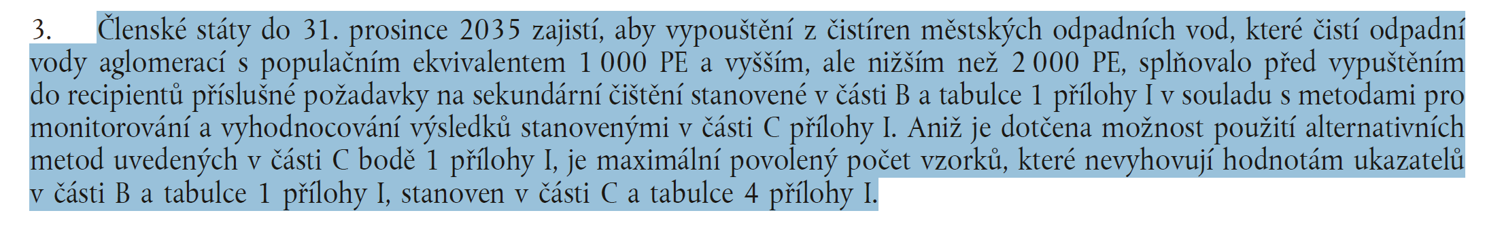
Členské státy do 31. prosince 2035 zajistí, aby vypouštění z čistíren městských odpadních vod, které čistí odpadní vody aglomerací s populačním ekvivalentem 1 000 PE a vyšším, ale nižším než 2 000 PE, splňovalo před vypuštěním do recipientů příslušné požadavky na sekundární čištění stanovené v části B a tabulce 1 přílohy I v souladu s metodami pro monitorování a vyhodnocování výsledků stanovenými v části C přílohy I. Aniž je dotčena možnost použití alternativních metod uvedených v části C bodě 1 přílohy I, je maximální povolený počet vzorků

Slide 43
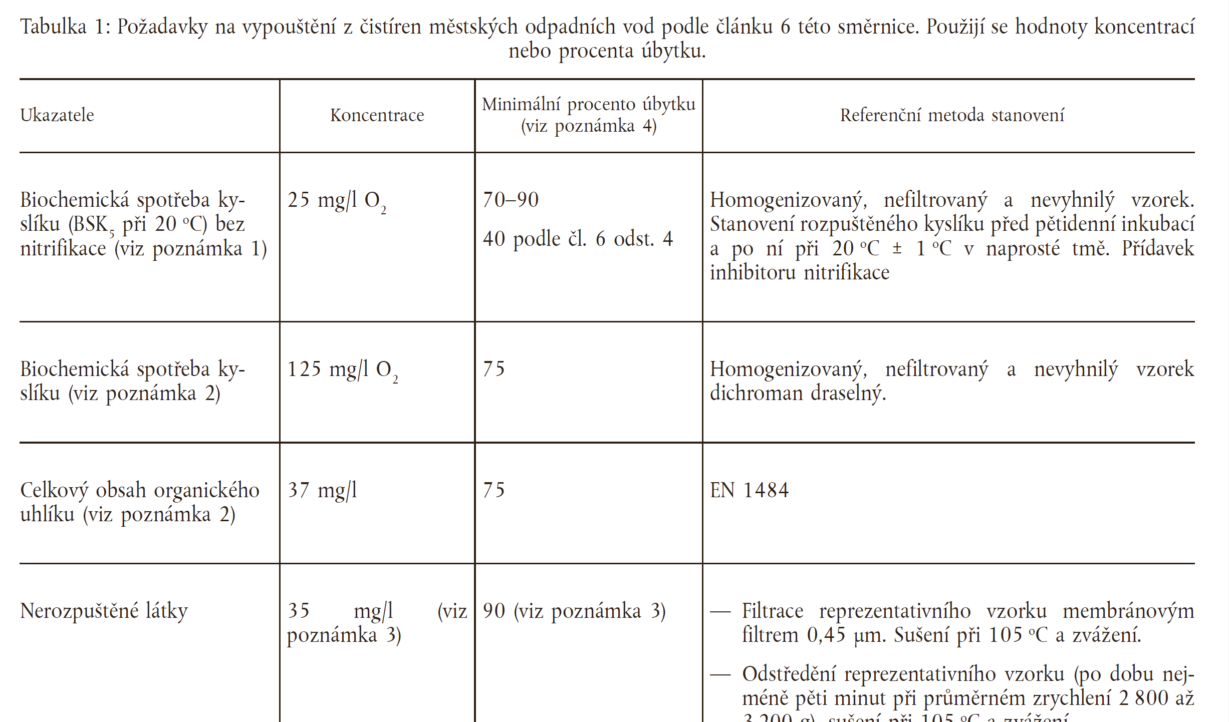

Slide 44
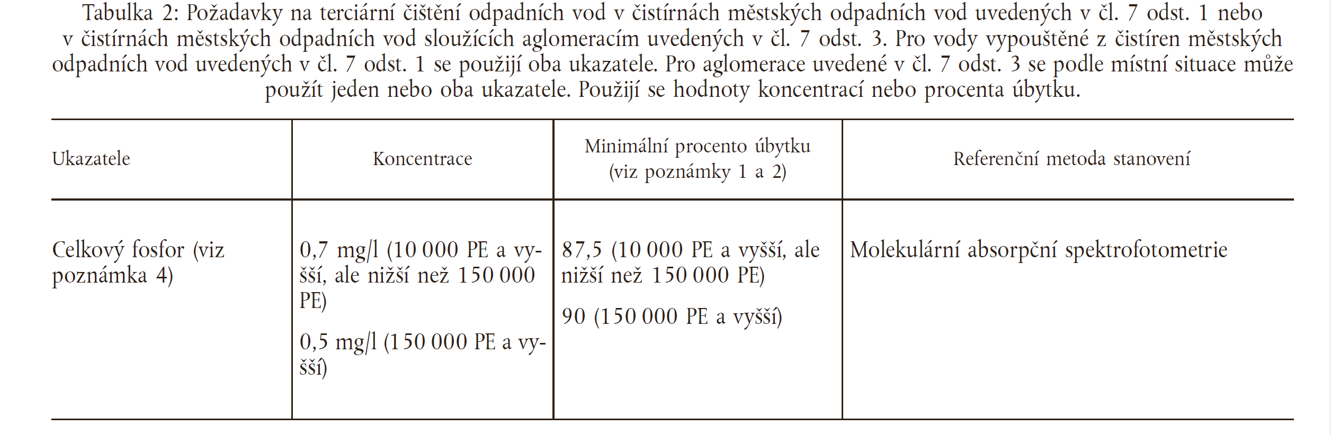
Fosfor

Slide 45
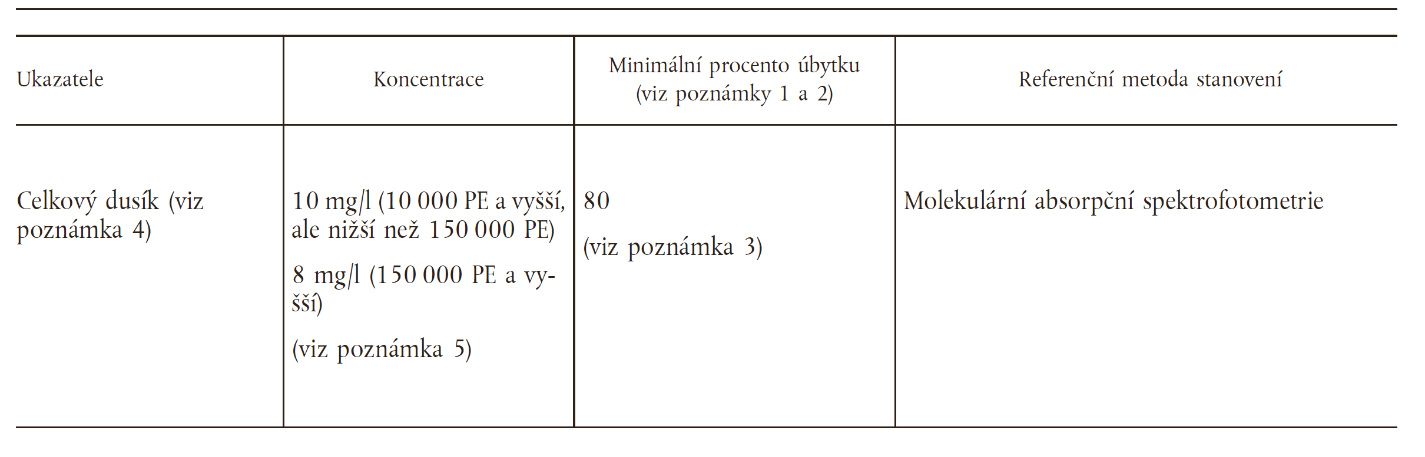
Dusík

